Slide 1
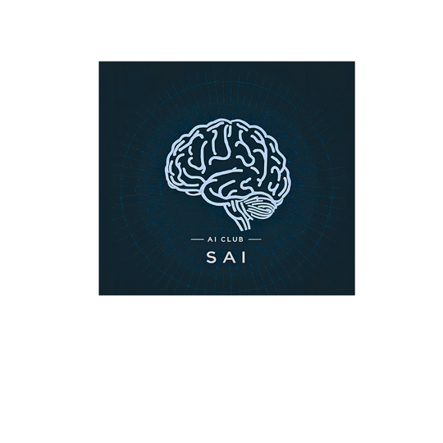
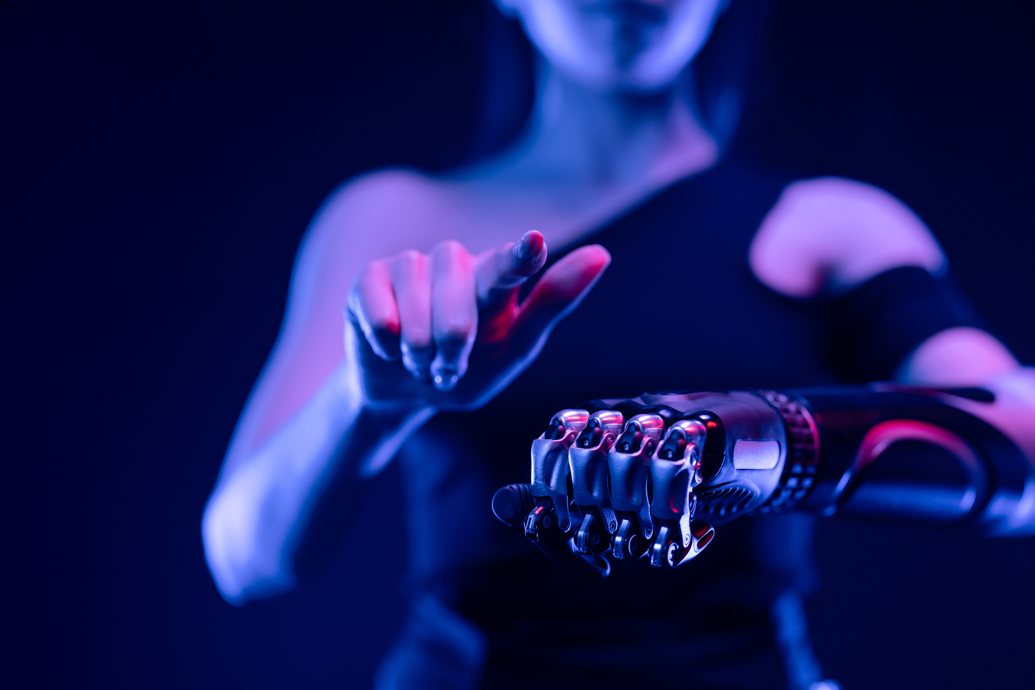


Home
Service
About Us
Contact
Search . . . .
INTELIGENȚA
ARTIFICIALĂ

Slide 2
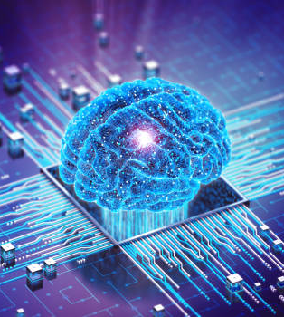




Home
Service
About Us
Contact
Search . . . .
AI-UL E DEJA ÎN VIAȚA TA!

Slide 3
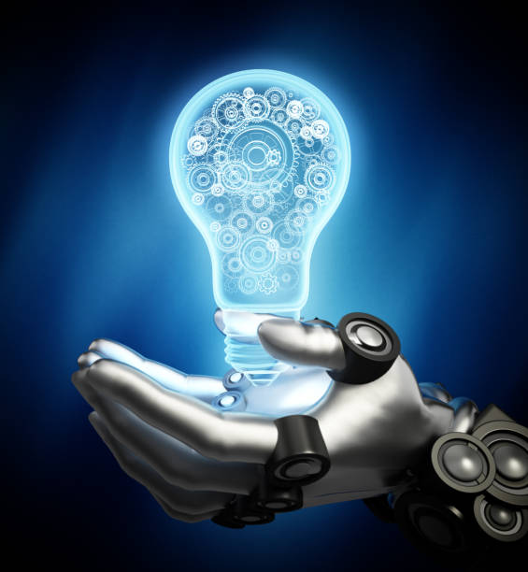
Home
Service
About Us
Contact
Search . . . .
CE ESTE AI-UL?
Este un domeniu din informatică ce creează mașini (programe) care gândesc și învață ca oamenii.
Nu doar execută comenzi, ci raționează, percep și iau decizii.

Slide 4
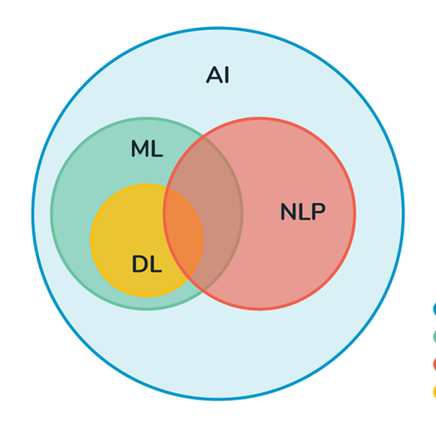
Home
Service
About Us
Contact
Search . . . .
RAMURILE AI-ULUI
Ramurile de bază ale AI-ului
Machine Learning (ML):
01
Învață din date, nu din reguli.
Identifică singur tipare.
Deep Learning (DL):
02
Un subdomeniu al ML.
Folosește "creiere artificiale" (rețele neuronale) pentru sarcini complexe.
Exemplu: recunoaștere facială, generare de conținut (imagini, text).
Natural Language Processing (NLP):
03
Comunicarea dintre computere și limbajul uman.
Înțelege, interpretează și generează text.
Exemple: asistenți vocali, traduceri, filtre de spam.

Slide 5
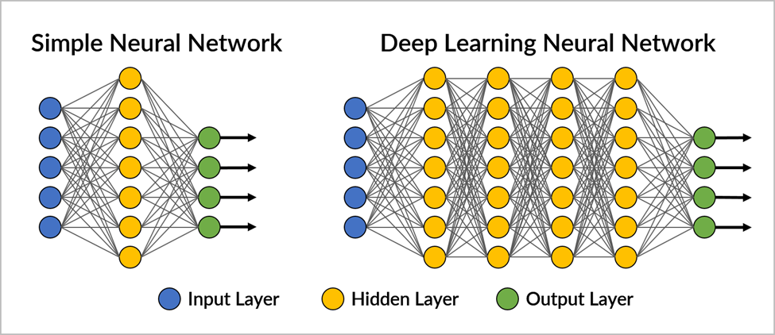
Home
Service
About Us
Contact
Search . . . .

Slide 6
Wardiere Inc.
Home
Service
About Us
Contact
Search . . . .
PYTHON
Introducere

Slide 7

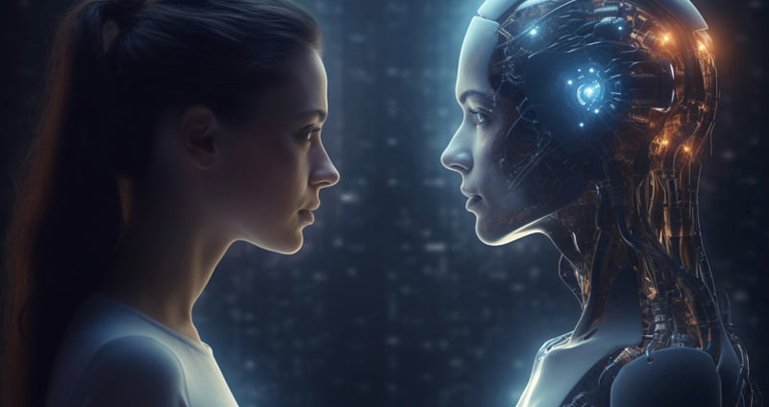
Wardiere Inc.
Home
Service
About Us
Contact
Search . . . .
AI VS HUMAN

Slide 8
Wardiere Inc.
Home
Service
About Us
Contact
Search . . . .
HUMAN OR NOT

Slide 9
Wardiere Inc.
Home
Service
About Us
Contact
Search . . . .
WHICH FACE IS REAL?

Slide 10
Wardiere Inc.
Home
Service
About Us
Contact
Search . . . .
VA MULTUMIM!

